Slide 1
UNIVERSIDAD DE LAS FUERZAS ARMADAS ESPE
DEPARTAMENTO DE CIENCIAS ECONÓMICAS, ADMINISTRATIVAS Y DEL COMERCIO
“ANÁLISIS DEL IMPACTO EFECTIVO DE LAS ESTRATEGIAS UTILIZADAS DE MARKETING POLÍTICO EN LAS CAMPAÑAS PRESIDENCIALES EN ECUADOR DESDE EL AÑO 1998 AL 2021”
TRABAJO DE TITULACIÓN, PREVIO A LA OBTENCIÓN DEL TÍTULO DE LICENCIADA EN MERCADOTECNIA
AUTORAS: ARMENDARIZ TOBAR IBETH CAMILA CISNEROS MARTÍNEZ STEFANY SABRINA
TUTOR: DR. MARCO ANTONIO SOASTI VEGA

Slide 2
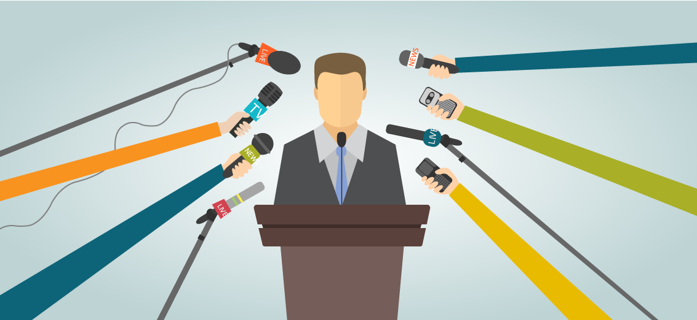
INTRODUCCIÓN
Al marketing político se lo puede definir como la unión de varias ideas que permiten comprender el comportamiento del electorado (López & Ortegón, 2017).
En el ámbito político, varias campañas políticas en todo el mundo han sentado sus bases en un conjunto de estrategias y técnicas de marketing
Harry Truman 1936
Rafael Correa 2006

Slide 3
FORMULACIÓN DEL PROBLEMA
El propósito del estudio es determinar si las estrategias de Marketing Político utilizadas por los candidatos presidenciales de los periodos comprendidos entre 1998 al 2021, han tenido impacto de forma óptima sobre el electorado ecuatoriano.
¿Qué estrategias de marketing político utilizadas en las campañas presidenciales en Ecuador desde el año 1998 al 2021 tienen un impacto en el electorado?

Slide 4
VARIABLES DE ESTUDIO
Variables
Independiente
Dependiente
Impacto efectivo sobre el electorado
Estrategias de marketing político utilizadas por los candidatos presidenciales

Slide 5
OBJETIVOS
Analizar el impacto efectivo de las estrategias utilizadas de marketing político en las campañas presidenciales en Ecuador desde el año 1998 al 2021, a través de una recopilación histórica de datos relevantes ante el clima electoral en el país.
Sistematizar la concepción teórico - práctica de las estrategias de marketing político aplicadas en las campañas presidenciales por los candidatos en los periodos comprendidos entre 1998 y 2021.
Establecer el impacto efectivo de las estrategias de marketing político utilizadas en las campañas presidenciales en los periodos comprendidos entre 1998 y 2021.
Relacionar los resultados en los diferentes periodos electorales con las estrategias de marketing político utilizadas por los candidatos presidenciales de los periodos comprendidos entre 1998 y 2021.

Slide 6
HIPÓTESIS
H0: El impacto de utilizar estrategias de marketing político en campañas presidenciales causa un mejor resultado para los candidatos en los periodos electorales entre el 1998 y 2021
H1: El impacto de utilizar estrategias de marketing político en campañas presidenciales no causa un mejor resultado para los candidatos en los periodos electorales entre el 1998 y 2021

Slide 7
MARCO TEÓRICO
TEORÍAS DE SOPORTE
Teoría conductista Wolf (1985)
Teoría de la Aguja Hipodérmica
Harold Lasswell (1997) / Nieves (2006)
Teoría de la respuesta cognitiva León (1998)
Teoría de redes sociales Scott (1991)

Slide 8
METODOLOGÍA
Metodología
Enfoque de la investigación
Cualitativa
Método
Estudio de caso
Técnica
Entrevista
Herramienta
Cuestionario

Slide 9
Muestreo
Tipo de muestreo
No probabilístico
Muestra expertos
Seis expertos
Trabajo de campo
Recolección de datos
Selección previa de los perfiles
Análisis de datos
Atlas Ti.

Slide 10
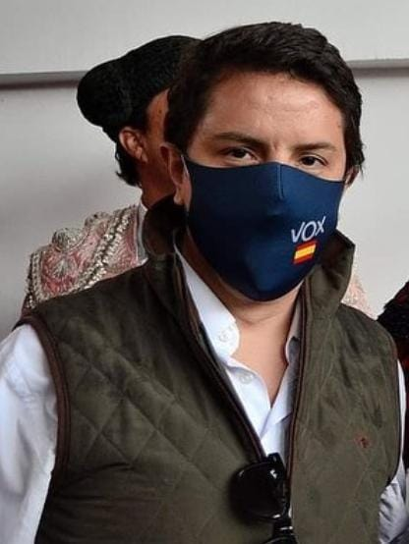
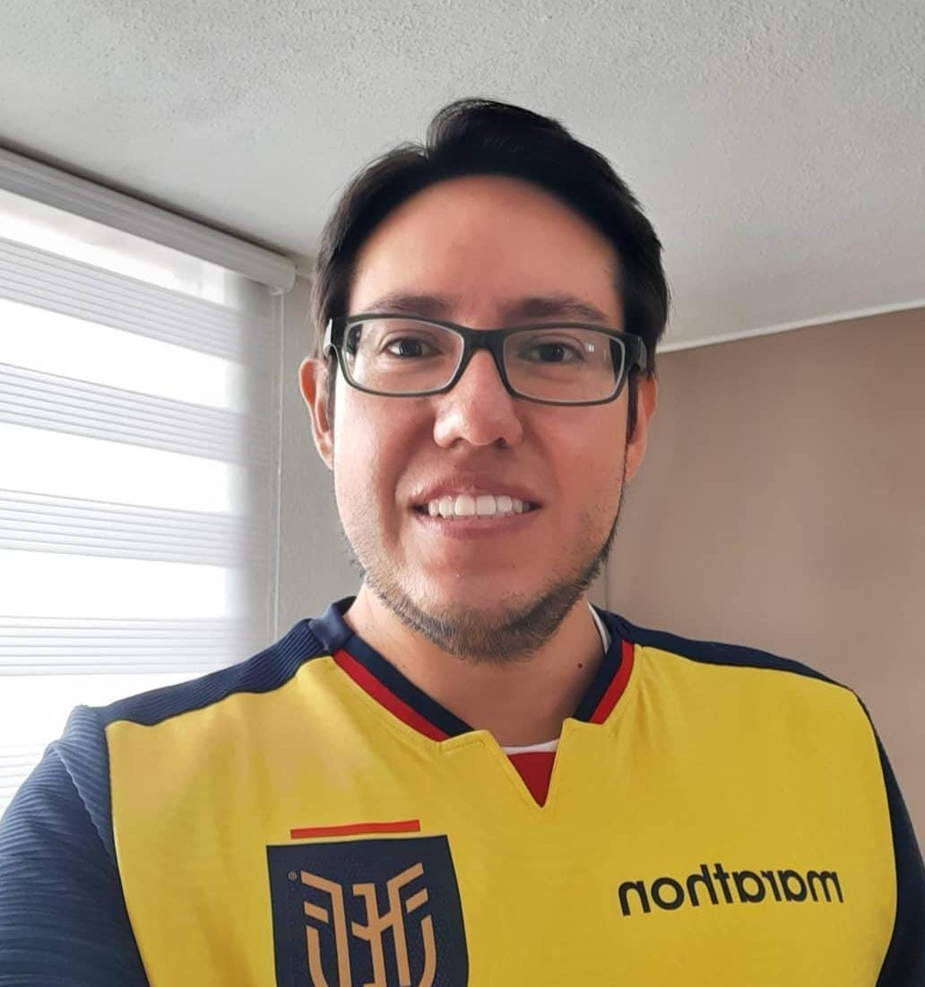
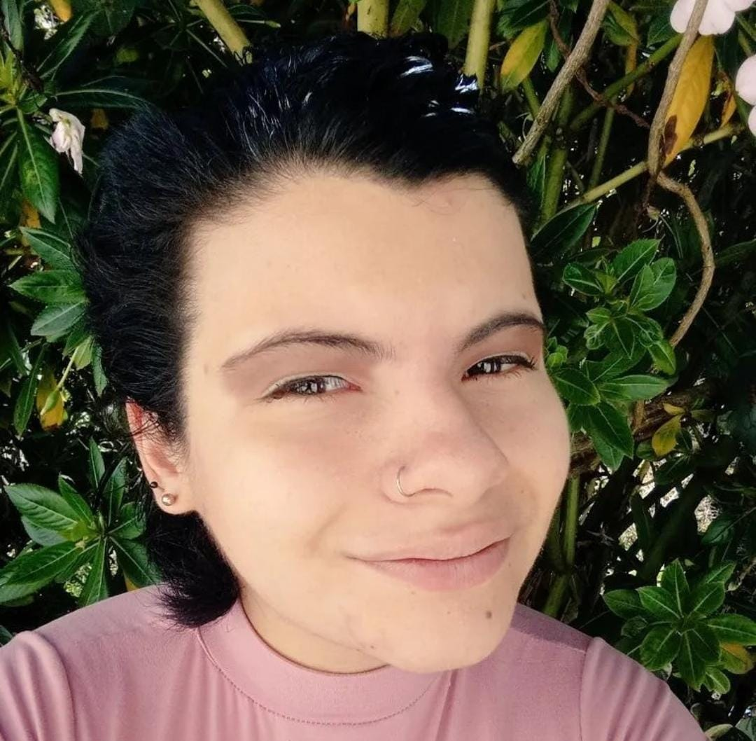
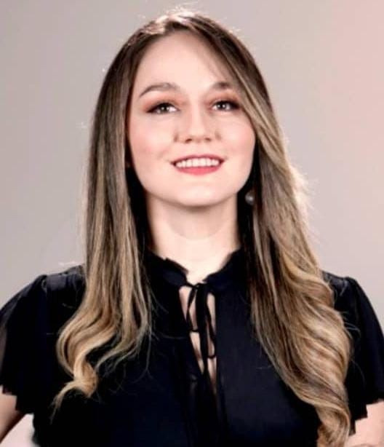
PERFILES DE LOS ENTREVISTADOS
Francisco Davalos Consultor Político
Juan Fernando Iturralde Ingeniero en Marketing
Francisco Montahuano Politólogo
Gabriela Ortiz Directora de Relaciones Internacionales de Cooperación y Observación Electoral
María Isabel Burbano Periodista en "Radio La Calle“ / Comunicadora Social
Evely Llerena Consultora relaciones internacionales y ciencias políticas

Slide 11
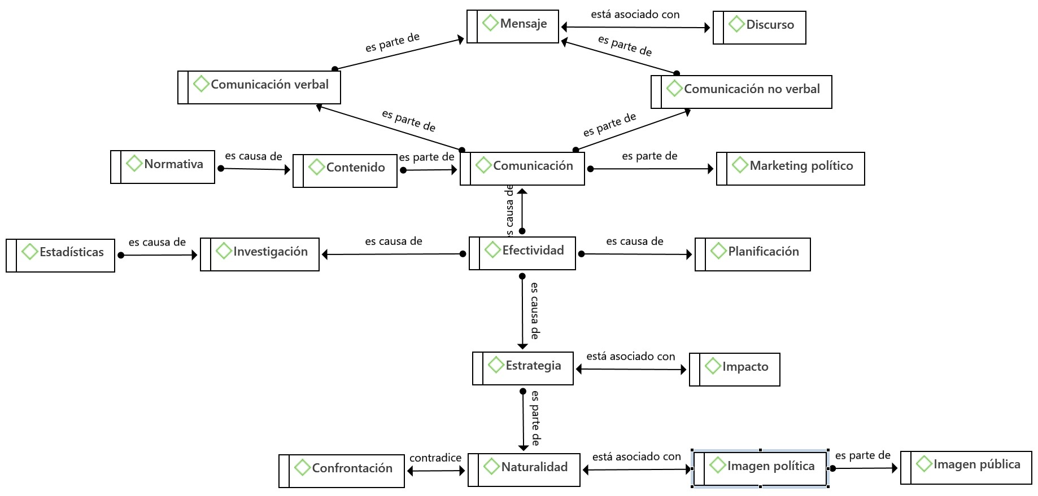
RESULTADOS

Slide 12
En el Ecuador el ente regulador de contenido para las elecciones presidenciales es el Consejo Nacional Electoral, quien se ha encargado de hacer cumplir la normativa propagandística en comicios electorales
El impacto efectivo que han tenido las campañas presidenciales a través de los años ha dependido del contexto en el que el país se vea inmerso en momentos específicos
La estrategia de confrontación durante varios periodos ha sido utilizada de manera constante por los presidenciables generando contenido de desprestigio hacia sus contrincantes
No existe mejor estrategia que la naturalidad del candidato
Otra estrategia que se puede destacar es el correcto uso del discurso
Existe una delgada línea entre mostrar su personalidad y mostrarse como un profesional, es ahí donde se debe trabajar para encontrar un equilibrio entre ambos aspectos que son importantes en un candidato

Slide 13
Comunicación
Campaña
Candidato
Marketing
Presidente
Estrategia
Se cumple la hipótesis nula de la investigación
El impacto de utilizar estrategias de marketing político en campañas presidenciales causa un mejor resultado para los candidatos en los periodos electorales entre el 1998 y 2021

Slide 14
MODELO
Naturalidad.
Ética y responsabilidad social.
Creación de una comunidad.
Manejo adecuado de la comunicación verbal y no verbal.
Buscar cercanía con segmentos abandonados.

Slide 15
CONCLUSIONES
Se concluye que el impacto de utilizar estrategias de marketing político en campañas presidenciales, si ha causado un mejor resultado para los candidatos en los periodos electorales entre el 1998 y 2021.
Se concluye que el Consejo Nacional Electoral, es una entidad que se encarga de regular el contenido emitido por los distintos candidatos bajo la normativa vigente.
Se concluye que durante los siete periodos electores que se han desarrollado desde 1998 hasta el 2021, la estrategia más utilizada es la de confrontación.
Se concluye que, a pesar de existir un avance tecnológico, aun se utilizan medios de comunicación tradicionales como son televisión, radio y periódico, en periodos electorales para comunicar al electorado las propuestas de cada candidato.

Slide 16
RECOMENDACIONES
Se recomienda continuar con el correcto uso de estrategias de marketing político en campañas presidenciales para obtener mejores resultados.
Se recomienda al Consejo Nacional Electoral, continuar con su propuesta de implementar una normativa para redes sociales.
Se recomienda a los candidatos el uso de estrategias que muestren su naturalidad frente al electorado, en donde logren encontrar un equilibrio entre su personalidad y profesionalismo.
Se recomienda al realizar campañas políticas, trabajar con un equipo especializado en comunicación y marketing.

